Slide 1
Formulace výzkumného problému
Metodologie vědecké práce
Iveta Palečková

Slide 2
Základní pojmy
Výzkumné téma (research topic) - souhrnný název pro zaměření výzkumu, který řeší výzkumný problém.
Výzkumný problém – situace, kde existuje mezera (rozdíl) mezi skutečným a požadovaným (ideálním) stavem.
Problém neznamená, že je něco špatně a musí se to hned řešit. Také může znamenat zájem o zlepšení dané situace.
Výzkumná myšlenka/nápad (research idea) – počáteční nápad o výzkumu, který má být rozpracován do projektu výzkumu.
Notes:
csvukrs

Slide 3
Základní pojmy
Výzkumná otázka (research question) – základní otázka (nebo otázky), které se výzkum týká a kterou řeší. Je vyjádřením výzkumného problému v tázací formě.
Výzkumný cíl (research objective) – jasné sdělení, čeho chce výzkumník dosáhnout po dokončení výzkumu. Souvisí s výzkumnou otázkou.
Poznámka: Na formulaci výzkumného problému navazuje výběr a určení výzkumného designu.
Výzkumný design (research design) – uspořádání, rámec výzkumu pro sběr a analýzu dat, aby bylo možné odpovědět na výzkumné otázky a dosáhnout výzkumných cílů. Poskytuje zdůvodnění pro výběr datových zdrojů, výběr metod a technik sběru a analýzy dat.
Notes:
csvukrs

Slide 4
Téma a název výzkumu/výzkumného projektu/dizertační práce
Název přitáhne pozornost a řekne, o čem výzkum (dizertační práce) je.
Účel názvu je pojmenovat, co děláme, výstižně, atraktivně i pro čtenáře/recenzenty, ale vhodně s ohledem na pravidla odborného textu
Název nemá být ani krátký, ani dlouhý a má mít dva základní prvky:
HLEDISKO – konkrétní oblast výzkumu, studie
PROČ – vysvětlit, proč toto hledisko je použito
Notes:
csvukrs

Slide 5
Návrh názvu práce
Název předznamenává celou práci. Má být krátký, přesný a výstižný.
Pokud možno má obsahovat klíčová slova, která charakterizují práci i příslušný postup.
Pro upřesnění se dá použít podtitul.
Jiný druh názvu přímo informuje o problému a cílech.
Obsahuje prvky dobře formulované výzkumné otázky.
Notes:
csvukrs

Slide 6
Výzkumný námět/téma
Výzkumný námět vzniká jako nápad, obtížná situace k řešení.
Nejprve výzkumník pociťuje pochybnost, nesnáz, objeví se nápad.
Zdroje výzkumných námětů:
individuální zkušenost
odborné publikace (knihy a časopisy)
publicistika
osobní rozhovory
výsledky předchozích výzkumů
sdílené hodnoty
teorie (výzkumný problém je odvozován ze souhrnu tvrzení této teorie)
Notes:
csvukrs

Slide 7
Východiska výzkumného námětu
Než začneme plánovat výzkum, je třeba mít myšlenku o tom, co chceme dělat.
Základním předpokladem zpracování výzkumného návrhu je formulace a vyjasnění výzkumného námětu.
Notes:
csvukrs

Slide 8
Výběr a formulace výzkumného problému
Vědec na základě studia literatury, osobními rozhovory, pozorováním, studiem výsledků předchozích výzkumů zpřesňuje výzkumný námět a formuluje výzkumný problém.
Co je to problém?: "Problém je tázací věta nebo výrok, který se ptá: Jaký vztah existuje mezi dvěma nebo více proměnnými?" (Kerlinger 1972, s. 32)
Problém: je výrok formulovaný ve formě otázky. Odpověď na tuto otázku je to, co hledáme výzkumem.
Výzkumný problém se dá tedy vyjádřit pomocí výzkumného námětu a výzkumné otázky.
Notes:
csvukrs

Slide 9
Význam formulace výzkumného problému
Formulace výzkumného problému je prvním a nejdůležitějším krokem výzkumného procesu.
Výzkumný problém slouží jako základ výzkumné studie. Jestliže chceme jakýkoli problém vyřešit, musíme vědět, co je vlastně tím problémem a umět jej dobře a jasně popsat a identifikovat. Musíme jasně vědět, co chceme zjistit.
ALE:
Způsob, jakým formulujeme problém, určuje i následující kroky a postup výzkumu, tj. návrh designu studie, který dále použijeme, způsob výběru vzorku, výzkumný nástroj, typ analýzy atd.
Notes:
csvukrs

Slide 10
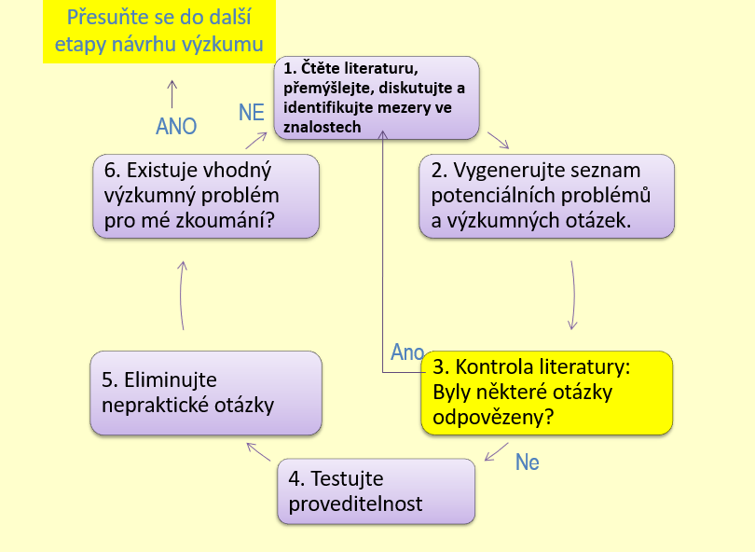
Identifikace výzkumného problému
Notes:
csvukrs

Slide 11
Výzkumná otázka
Výzkumná otázka (Research Question)
Je jiným vyjádřením výzkumného problému.
Určuje, čemu chce výzkumník porozumět o výzkumném problému, který vedl k provedení výzkumu.
Výzkumné otázky dále specifikují stanovený účel výzkumné studie a naopak, blíže specifikují výzkumný problém.
1. CO? (explorace, deskripce, predikce, částečně evaluace a zhodnocení dopadů),
2. PROČ? (porozumění, explanace, částečně evaluace a zhodnocení dopadů)
3: JAK? (návrhy na zlepšení)
Notes:
csvukrs

Slide 12
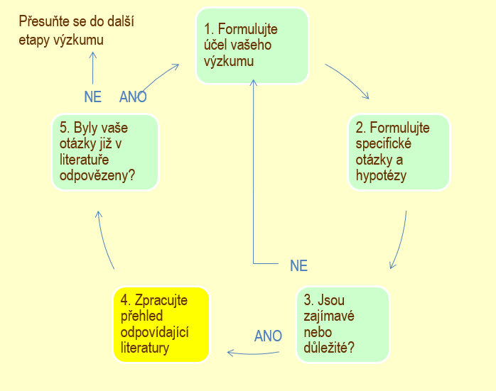
Identifikace výzkumné otázky
Notes:
csvukrs

Slide 13
Formulace výzkumných cílů
Výzkumná otázka se dá použít pro generování dalších výzkumných otázek nebo výzkumných cílů.
Výzkumné cíle umožňují tzv. operacionalizaci výzkumné otázky – stanovení kroků vedoucích k jejímu odpovědění.
Výzkumné otázky vyjadřují „CO?“, tj. o čem je váš výzkum.
Výzkumné cíle vyjadřují „JAK?“ chcete strukturovat váš výzkum, aby bylo možné na otázky odpovědět.
Výzkumné cíle jsou komplementem k výzkumným otázkám a nástrojem jejich transformace do výzkumného projektu.
Notes:
csvukrs

Slide 14
Cíle výzkumu
Obecný/strategický/hlavní cíl (dlouhodobý a celkový)
řešení vybraného výzkumného či poznávacího problému
Specifické/dílčí cíle (explorace, deskripce, explanace, evaluace, predikce)
řešení dílčích, operacionalizovaných aspektů
Notes:
csvukrs

Slide 15
Hlavní cíl výzkumu
Při formulaci hlavního cíle vycházíme z výzkumné otázky. A naopak – musí být provázány.
Pro každý výzkumný projekt máme mít JEDEN celkový (hlavní) cíl.
Odvozujeme ho z popisu problému.
Má vyjadřovat celkovou hlavní aktivitu výzkumu a záměr výzkumu generovat požadovaný výsledek (výstup).
Vyjadřuje odpověď na výzkumnou otázku, musí s ní být konzistentní.
Notes:
csvukrs

Slide 16
Charakteristiky hlavního cíle
Akce: co chceme udělat? Měl by obsahovat silné sloveso jako kriticky zhodnotit, navrhnout, provést syntézu..
Záměr: čeho chceme dosáhnout
Výsledek: co bude hlavním výstupem výzkumu?
Forma: propojení cíle s výzkumnou otázkou tak, aby byla zřejmá odpověď na ni.
Notes:
csvukrs

Slide 17
Formulace dílčích výzkumných cílů
Hlavní cíl vyjadřuje celkový výsledek/výstup výzkumného projektu.
Abychom jej dosáhli musíme vytvořit řadu dílčích výstupů, které se dají vyjádřit jako dílčí nebo specifické cíle.
Účelem specifických cílů je sekvenčně definovat, jak bude dosaženo hlavního cíle.
V ideálním případě dílčí cíl by měl reprezentovat významný postupný milník ve výzkum.
Notes:
csvukrs

Slide 18
Charakteristika specifických cílů
Postupný: Cíle musí vytvářet určitou sekvenci, takže společně přispívají k dosažení hlavního cíle
Akce: Hledáme určitou aktivitu, která vytvoří/vygeneruje dílčí výsledek projektu. Používáme opět silné sloveso.
Výstup: Odpovídá určité odpovědi nebo splnění milníku, dá se dokumentovat
Důkaz: Musí existovat hmatatelný důkaz o dosažení dílčího cíle
Notes:
csvukrs

Slide 19
Příklad zaměření cílů výzkumu
1. explorace (zmapovat, získat, otevřít, formulovat hypotézy, konceptualizovat...)
2. deskripce (popsat, klasifikovat, porovnat, strukturovat, monitorovat..)
3. explanace (vysvětlit, ověřit, potvrdit, vyvrátit, odhalit, nalézt mechanismy)
4. porozumění (pochopit, interpretovat...)
5. hodnocení (evaluace) (vyhodnotit, ocenit, zjistit efektivitu...)
6. predikce (předpovědět, prognózovat, odhadnout),
7. stanovení cílů a priorit (formulovat, stanovit...)
8. definice problému (formulovat, definovat, strukturovat, vymezit...)
9. navržení řešení (navrhnout, vybrat optimální variantu, vyhodnotit varianty..)
10. metodologické vylepšení (navrhnout metodiku, ověřit, vylepšit...)
Notes:
csvukrs

Slide 20
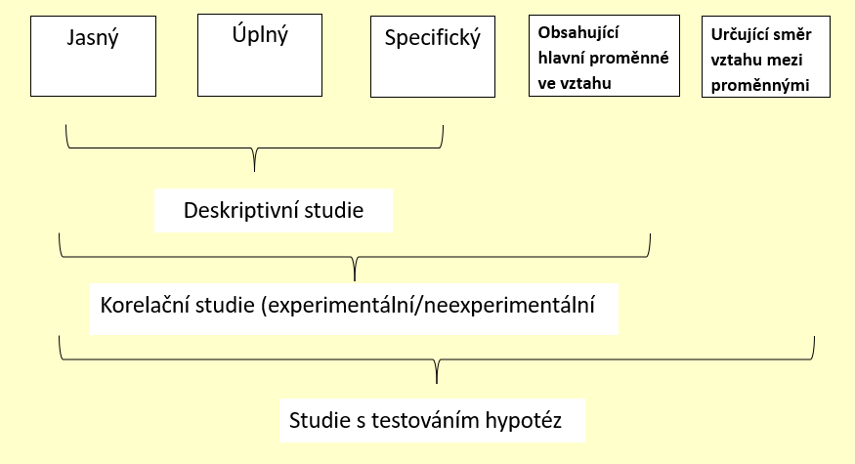
Charakteristika výzkumných cílů
Notes:
csvukrs

Slide 21
Charakteristika výzkumných cílů
Deskriptivní studie
Cílem je popsat zaměření studie, místa, kde se koná, např. zjistit názor lidí v organizaci na něco
Korelační studie
Navíc popsat proměnné, mezi kterými je nějaký vztah a popsat tento vztah
Studie s testováním hypotéz
Navíc popsat směr vztahu, např.
Zjistit, zda vyšší nezaměstnanost způsobí nárůst kriminality
Notes:
csvukrs

Slide 22
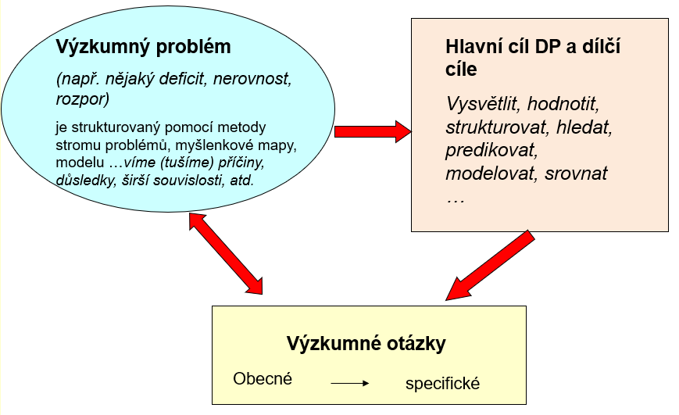
Schéma vazeb mezi problémem, cíli a otázkami
Notes:
csvukrs

Slide 23
Význam teorie pro psaní výzkumných otázek a cílů
Teorii tvoří 4 skupiny prvků spojené se slůvky „jaký“, „jak“, „proč“ a skupinou „kdo, kde, kdy“.
JAKÉ jsou proměnné nebo koncepty (pojmy), které teorie zkoumá? (deskripce)
JAK jsou spolu propojeny, jaký je mezi nimi vztah? Klíčovým aspektem je kauzalita, vztah příčiny a účinku. (deskripce)
PROČ existuje mezi nim tento vztah? Je to kritický prvek teorie (explanace). Dobrá teorie musí najít logické vysvětlení vztahů.
Poslední skupina říká, KDO, KDY a KDE teorii aplikoval.
Notes:
csvukrs

Slide 24
Proč je teorie důležitá?
Může nabídnout výzkumné náměty a výzkumné otázky, proměnné koncepty pro další testování.
Váš projekt bude určen k testování teorie (deduktivní přístup) nebo k vývoji nové teorie (induktivní přístup).
Tyto přístupy ovlivní formulaci výzkumné otázky a použité metody výzkumu (kvalitativní nebo kvantitativní.
Již při formulaci výzkumného problému musíme prostudovat literaturu.
Notes:
csvukrs

Slide 25
Postup při formulaci výzkumného problému
Identifikace širší předmětné oblasti výzkumu
Rozdělení této oblasti do dílčích podoblastí.
Výběr předmětné oblasti, která nás zajímá
Formulace výzkumných otázek
Formulace cílů
Vyhodnocení dosažitelnosti cílů
Kontrola proveditelnosti
Notes:
csvukrs

Slide 26
Zahrnutí hypotéz do výzkumu
Creswell: Hypotézy používáme jen v kvantitativním výzkumu, v kvalitativním výzkumu se uplatňují zpravidla jen výzkumné otázky (VO).
Punch: Hypotézy se mají používat, pokud je to vhodné, a nikoli automaticky či z povinnosti.
Test pomocí kontrolních otázek:
Mohu pro každou specifickou otázku předem navrhnout predikci, co očekávám?
Vychází základ predikce z nějaké teorie?
Pokud ano, hypotézy zahrneme, jinak zůstaneme jen u VO.
Notes:
csvukrs

Slide 27
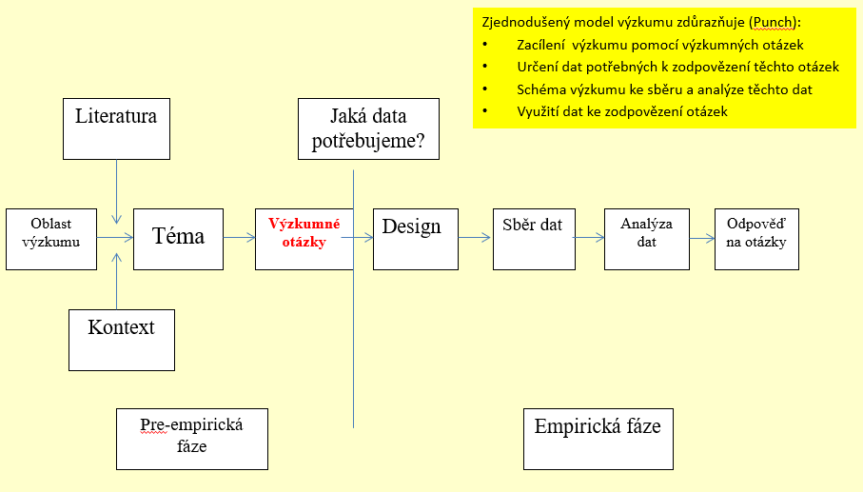
Zjednodušený model výzkumu (bez hypotéz)
Zdroj: Punch (2008)
Notes:
csvukrs

Slide 28
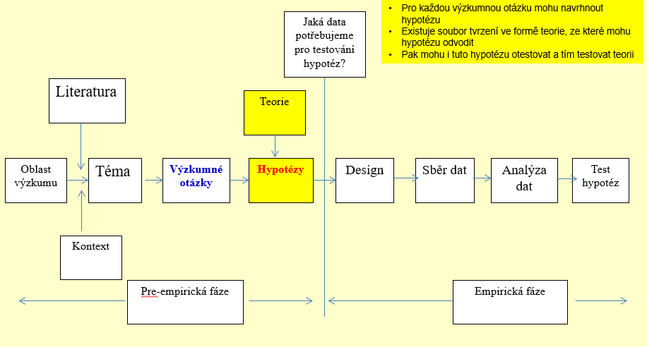
Zjednodušený model výzkumu (s hypotézami)
Zdroj: Punch (2008)
Notes:
csvukrs

Slide 29
Formát formulace hypotéz
Hypotéza je testovatelné tvrzení o vztazích mezi proměnnými.
Hypotézou můžeme testovat, zda existuje vztah mezi určitými skupinami s ohledem na nějakou proměnnou a můžeme použít formát „jestliže – pak“.
Notes:
csvukrs

Slide 30
Formulace hypotéz
Při formulaci hypotéz je nutné se držet určitých zásad (Pavlica a kol., 2000):
měla by být formulována stručně, jednoznačně, logicky jednoduše
měla by být formulována ve formě oznamovací věty, nejčastěji implikace
měla by být ověřitelná, tj. všechny proměnné musejí být definovány operacionálně
měli bychom se vyhýbat slovům, která vyjadřují osobní a kulturní soudy či preference
za hypotézu by neměla být vydávána definice nebo neurčité tvrzení
Notes:
csvukrs

Slide 31
Definice hypotéz
Výzkumník na základě formulace problému nebo výzkumných otázek formuluje hypotézy.
Hypotéza: je podmíněný výrok o vztahu mezi dvěma nebo více proměnnými
Kritéria dobrých hypotéz:
1. hypotézy jsou výroky o vztazích mezi proměnnými v oznamovací větě,
2. hypotézy obsahují proměnné, které lze zjišťovat a měřit,
3. vztahy mezi proměnnými lze ověřovat.
Notes:
csvukrs

Slide 32
Formulace výzkumného problému - shrnutí
Komplexní formulace výzkumného problému obsahuje:
Identifikace oblasti výzkumu
Identifikace tématu výzkumu v rámci dané oblasti
Formulace výzkumných otázek / formulace problému
Formulace cílů - používáme akčně orientovaných slov (sloves) jako – demonstrovat, vyhodnotit, navrhnout, …
Stanovení hypotéz (dají-li se použít).
Notes:
csvukrs

Slide 33
Děkuji za pozornost

